Slide 1
Secretaría
Presidencial
De la Mujer

Slide 2
Parte General
Ejecución
Presupuestaria

Slide 3
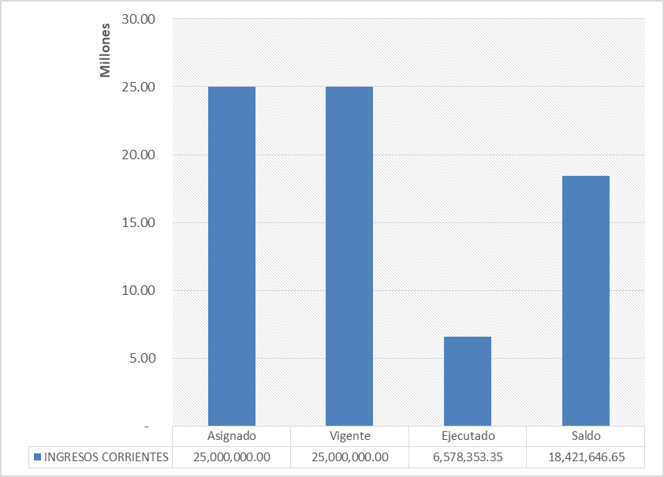
1. Gráfica y descripción del presupuesto asignado, vigente, ejecutado y saldo de la entidad
Gráfico 1. Cifras Generales del Presupuesto al Primer Cuatrimestre 2022
Datos en Millones de Quetzales
La Secretaría Presidencial de la Mujer para el presente ejercicio fiscal dio inicio con Q25,000,000.00 millones de presupuesto, asignado con fuente 11 “Ingresos Corrientes”. Este presupuesto se orienta a acciones vinculadas al acompañamiento técnico y metodológico que brinda la institución para el seguimiento de políticas públicas y gastos de funcionamiento. Durante el primer cuatrimestre se ejecutó un monto de Q6,578,353.35.
Fuente: Sistema de Contabilidad Integrada, al 30 de abril 2022.

Slide 4
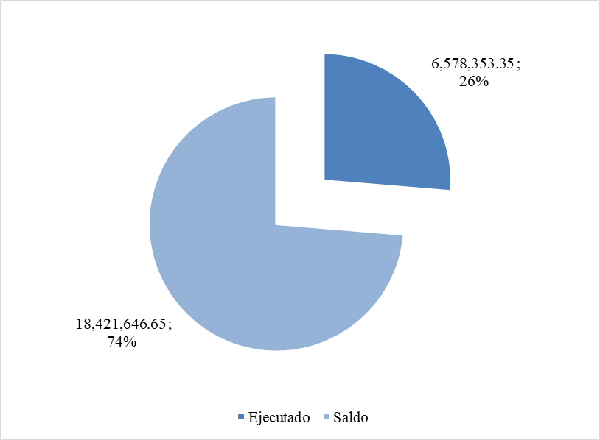
2. Gráfica y descripción del porcentaje de ejecución
Gráfico 2. Porcentaje de Ejecución Presupuestaria. Primer Cuatrimestre 2022
Durante el primer cuatrimestre de 2022, la Seprem alcanzó el 26.31 % de ejecución presupuestaria acumulada. Esto, debido a las medidas de contención y restricciones generadas por la Pandemia de la COVID-19, que afectaron las actividades programadas de forma presencial y que tuvieron que ser adaptadas a la modalidad virtual.
Es preciso indicar que, pese a las limitantes generadas a partir de las medidas sanitarias para la prevención de la COVID-19, las metas físicas institucionales planificadas para el primer cuatrimestre se lograron al 100 %.
Fuente: Sistema de Contabilidad Integrada, al 30 de abril 2022.

Slide 5
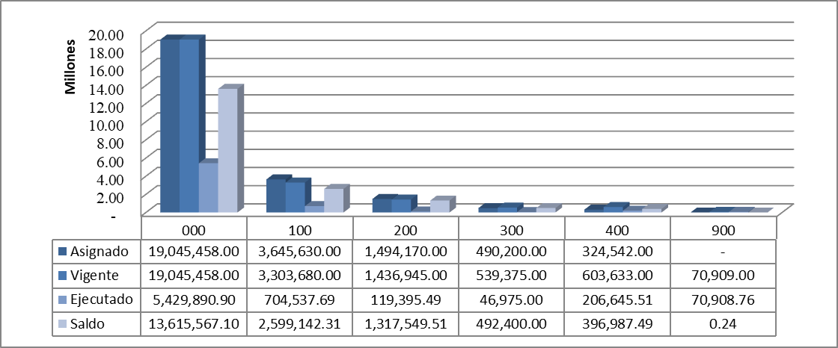
3. Gráfica y descripción del presupuesto asignado, vigente, ejecutado y saldo por grupo de gasto
Gráfico 3. Ejecución Financiera por Grupo de Gasto. Primer Cuatrimestre 2022
En millones de Quetzales
Fuente: Sistema de Contabilidad Integrada, al 30 de abril 2022.

Slide 6
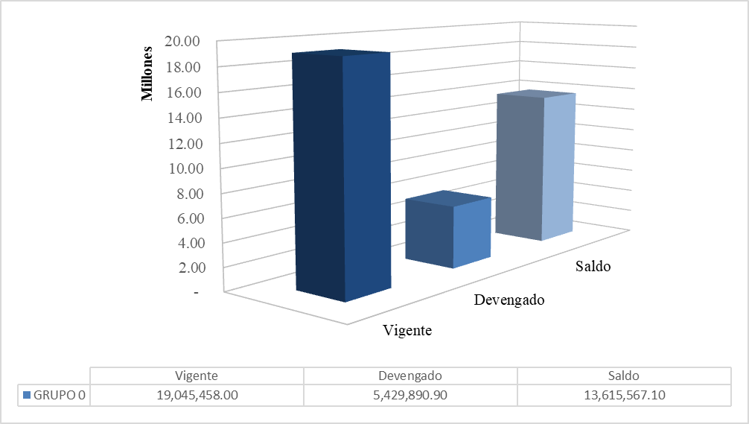
4. Gráfica y descripción del presupuesto asignado, vigente, ejecutado y saldo del grupo de gasto de servicios personales (grupo 0).
Gráfico 4. Ejecución Presupuestaria Grupo 0. Primer Cuatrimestre 2022
En millones de Quetzales.
El grupo de gasto cero constituye el 76.18 % del total del presupuesto vigente de la Seprem. En este rubro se tiene un presupuesto vigente de Q19,045,458.00 para pago de servicios personales con cargo a los renglones presupuestarios 011 “Personal Permanente”, 021 “Personal Supernumerario” y 029 “Otras Remuneración de Personal Temporal”. En el primer cuatrimestre, se han ejecutado Q5,429,890.90 que corresponden al 28.51 % en relación con el presupuesto total de este grupo de gasto. El saldo es de Q13,615,567.10.
Fuente: Sistema de Contabilidad Integrada, al 30 de abril 2022.

Slide 7
5. Explicación de la importancia de la erogación en servicios personales
La Seprem por su naturaleza, es un órgano asesor y coordinador encargado de gestionar acciones de política pública con instancias gubernamentales y no gubernamentales, que coadyuva a lograr la plena participación de las mujeres en el desarrollo del país, en condiciones de igualdad, equidad y respeto entre hombres y mujeres.
Es por ello, que la mayor parte del presupuesto de la Secretaría se orienta al pago de salarios y honorarios de personal para brindar asesoría y acompañamiento técnico a las distintas instituciones del Estado, así como para realizar las funciones técnico-administrativas que por ley le corresponden.
Es importante indicar que el presupuesto asignado al grupo cero es insuficiente para la implementación del Reglamento Orgánico Interno, y no se ha logrado el incremento en este grupo de gasto, para proveer del personal necesario a las unidades administrativas establecidas en este instrumento legal y lograr la total implementación y su óptimo funcionamiento.

Slide 8
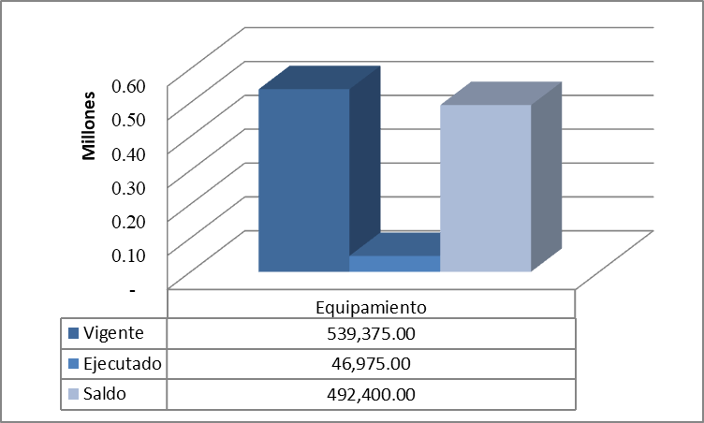
6. Gráfica y descripción del presupuesto vigente, ejecutado y saldo de la inversión en general
Gráfico 5. Ejecución Presupuestaria de la Inversión. Primer Cuatrimestre 2022
Presupuesto de Q539,375.00 para equipamiento de mobiliario de oficina y equipo de cómputo, constituye el 2.16 % del total de presupuesto institucional vigente. En el primer cuatrimestre se ha ejecutado Q46,975.00 para la adquisición de mobiliario y equipo de oficina, y se tiene un saldo de Q492,400.00.
Fuente: Sistema de Contabilidad Integrada, al 30 de abril 2022.

Slide 9
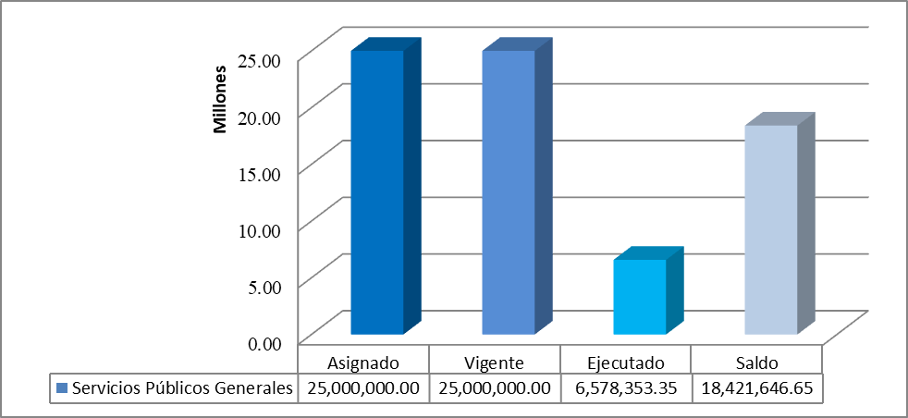
7. Gráfica y descripción del presupuesto vigente, ejecutado y saldo por finalidad
Gráfico 6. Ejecución presupuestaria por Finalidad “Servicios Públicos Generales”
Primer Cuatrimestre 2022. En millones de Quetzales
Las finalidades constituyen los objetivos generales que el Sector Público busca realizar a través de la ejecución del presupuesto. El presupuesto de la Secretaría Presidencial de la Mujer está clasificado en la finalidad: “SERVICIOS PÚBLICOS GENERALES”. El presupuesto vigente del Programa 47: Promoción y desarrollo integral de las mujeres, es de Q.25,000,000.00 y al primer cuatrimestre se ha ejecutado Q6,578,353.35, con un saldo de Q18,421,646.65.
.
Fuente: Sistema de Contabilidad Integrada, al 30 de abril 2022.

Slide 10
8. Explicación de la ejecución presupuestaria por su finalidad
Los recursos públicos se utilizan con fines específicos para el cumplimiento de los objetivos sociales y económicos del Estado que impactan directamente en la población.
En el caso de la Secretaría Presidencial de la Mujer, se ha clasificado su presupuesto en la finalidad: “SERVICIOS PÚBLICOS GENERALES”, a la cual vincula el 100 % del presupuesto, derivado a que es la institución asesora y coordinadora para la implementación de políticas públicas que promuevan el desarrollo integral de las mujeres guatemaltecas, cumpliendo su mandato mediante la asesoría al Señor Presidente Constitucional de la República, así como a las instituciones de Gobierno Central, Gobiernos Locales y los Consejos de Desarrollo Urbano y Rural.

Slide 11
Parte Específica
Principales Logros Institucionales
2

Slide 12
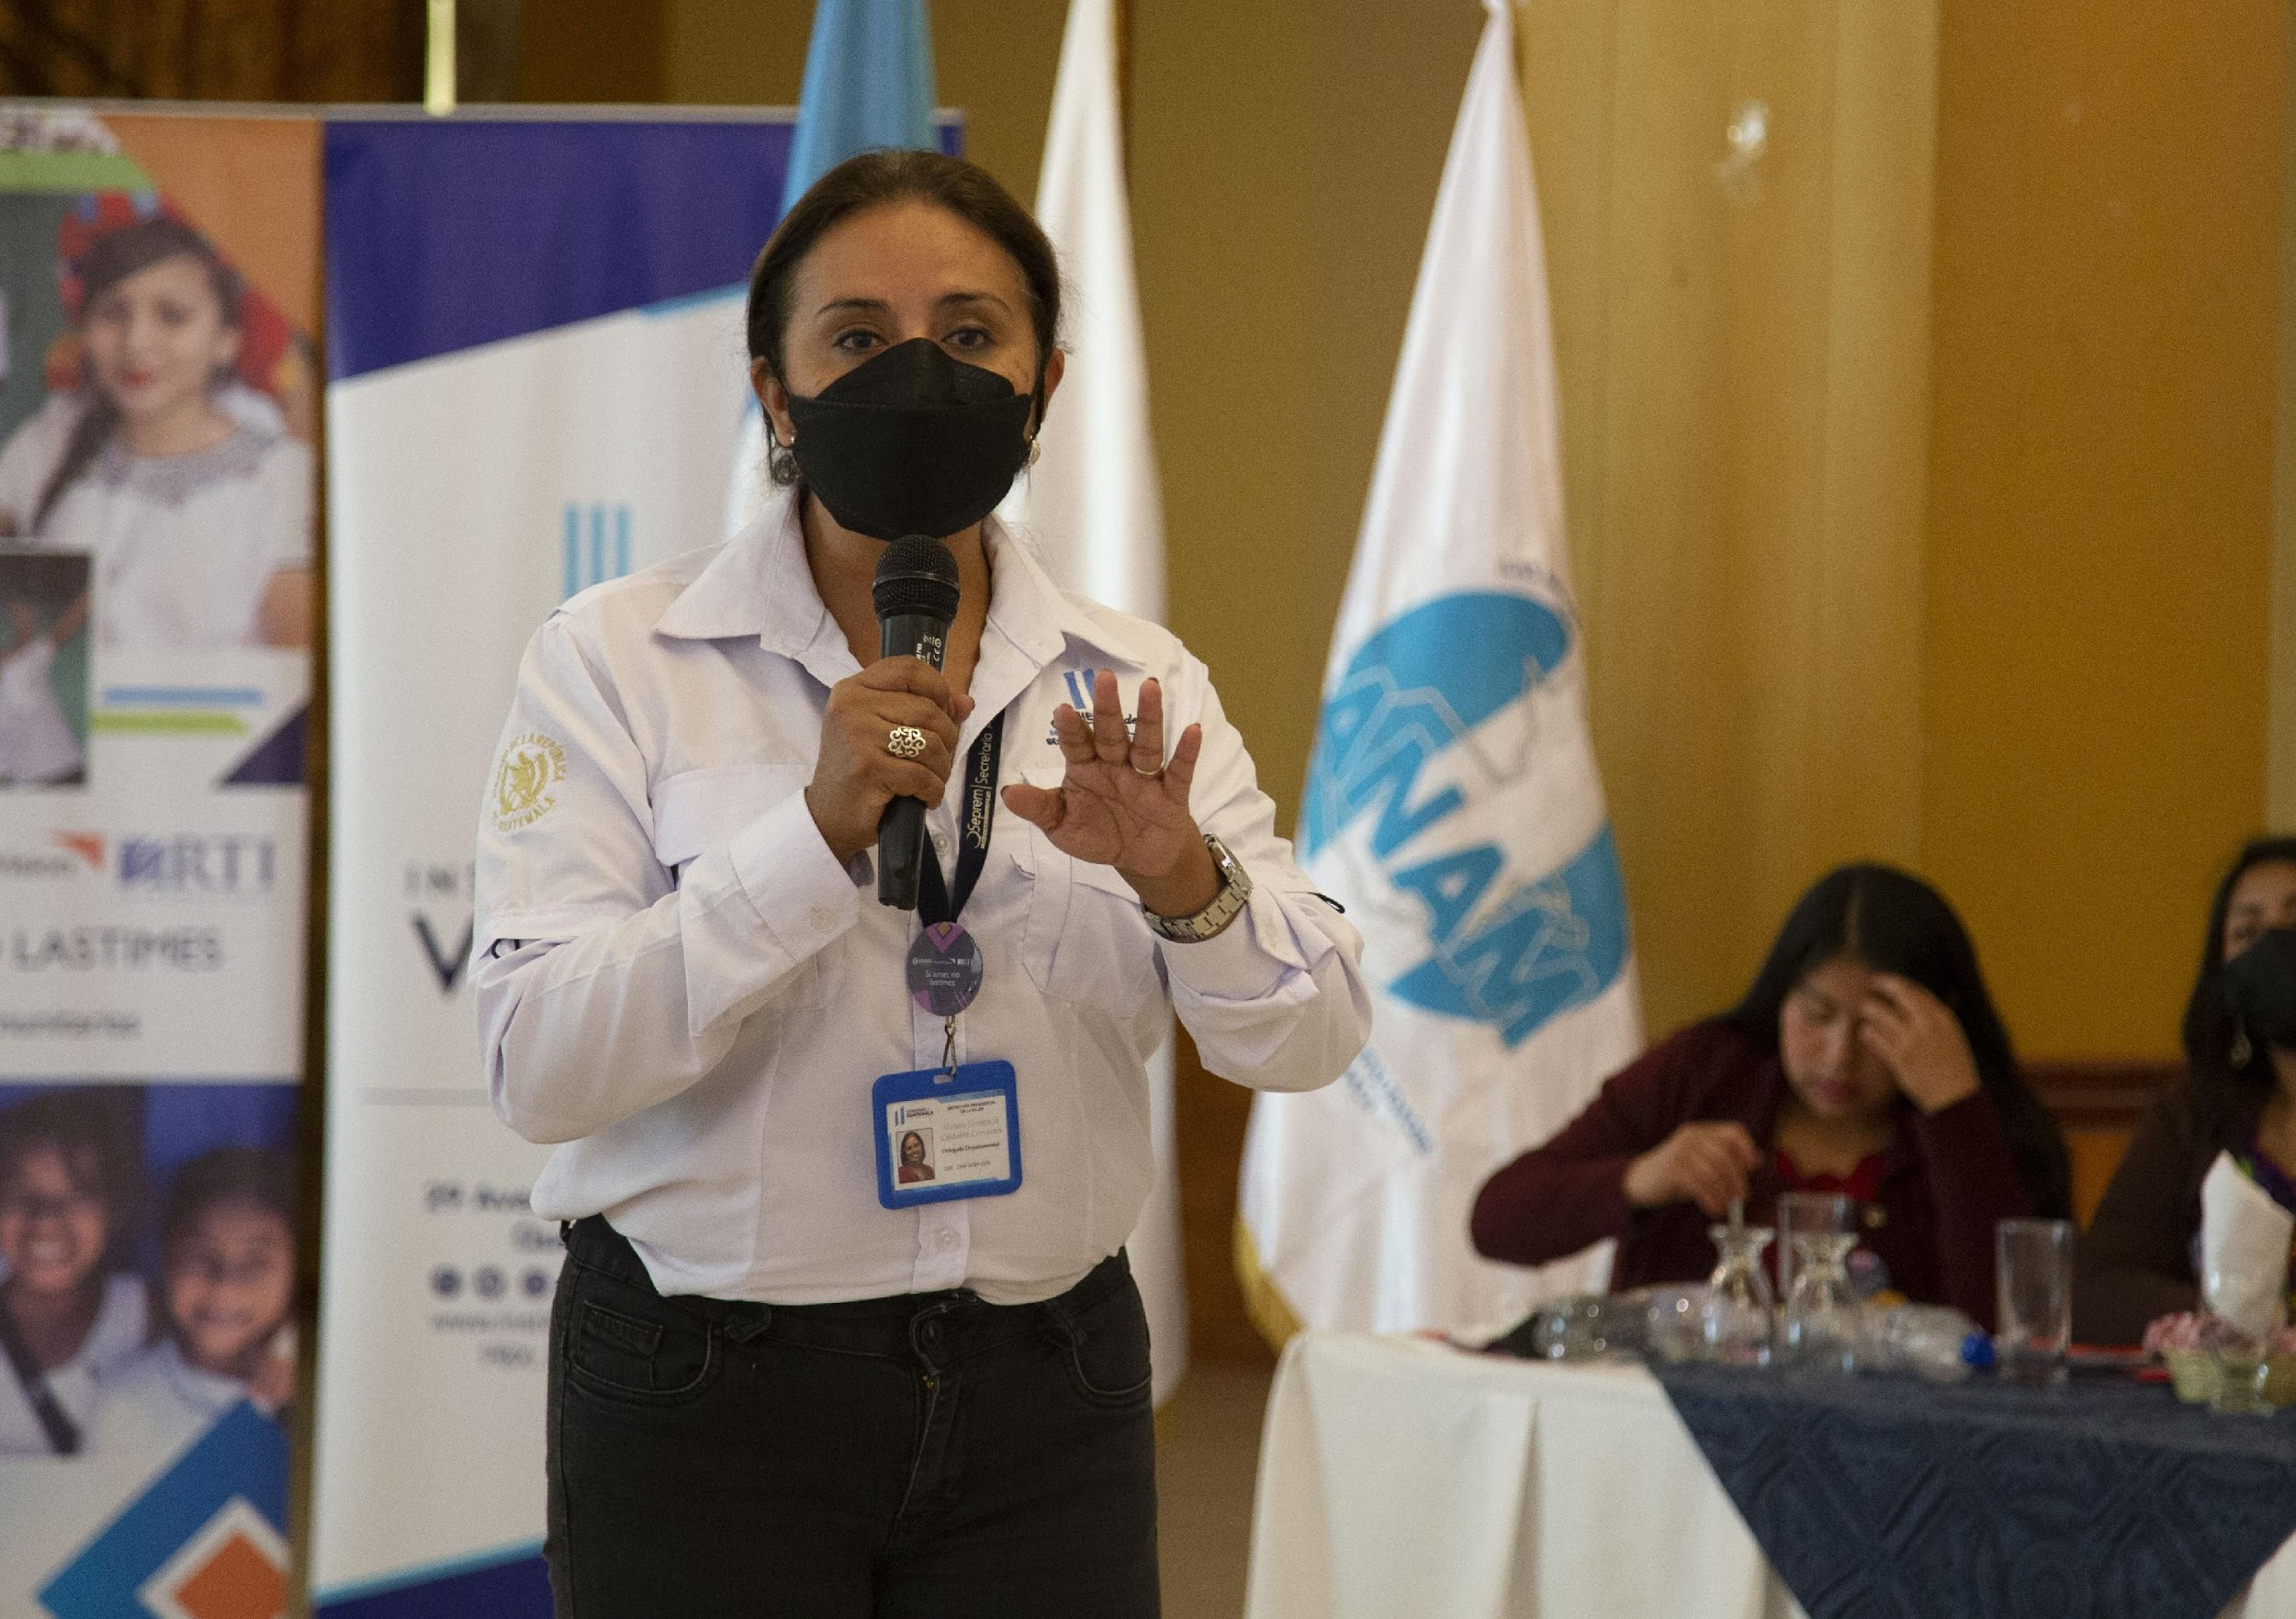
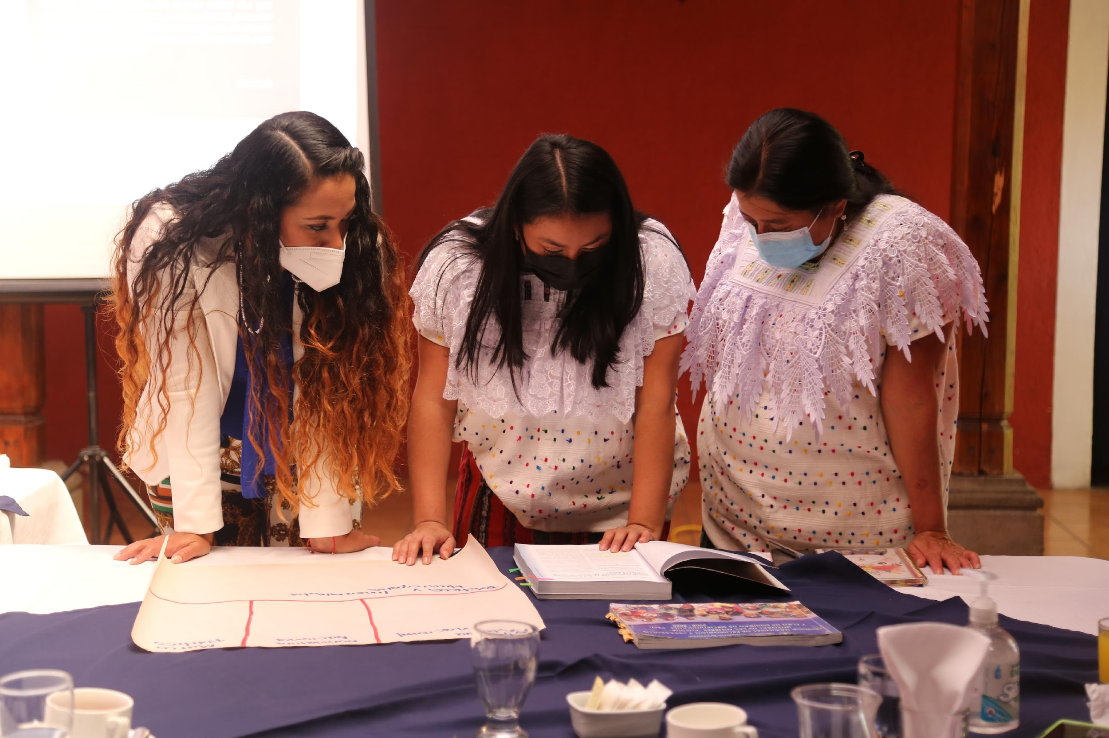
9. Producto: Entidades de gobierno central, local y consejos de desarrollo con asistencia técnica para institucionalizar la equidad entre hombres y mujeres
Asistencia técnica a 80 entidades de gobierno central, por medio de cinco reuniones de transferencias metodológicas, con la participación de 261 servidores públicos (218 mujeres y 43 hombres), de las Unidades de Género, Direcciones de Planificación, Direcciones Financieras y Direcciones Sustantivas, logrando de esta forma cumplir con el 100 % de la meta programada para el primer cuatrimestre, con un avance del 16.95 % en relación con las 472 entidades programadas para el presente ejercicio fiscal.

Slide 13
Reunión de la Comisión de la Mujer del Conadur.
Gestión de la Información, el Conocimiento y Seguimiento y Evaluación.
Primera reunión del Mecanismo Intersectorial de Seguimiento a la CEDAW.
Reunión de coordinación con la Mesa interinstitucional sobre Mujeres Paz y Seguridad. MIMPAZ.
Elaboración de informes de avances en la implementación del Control de Convencionalidad.

Slide 14
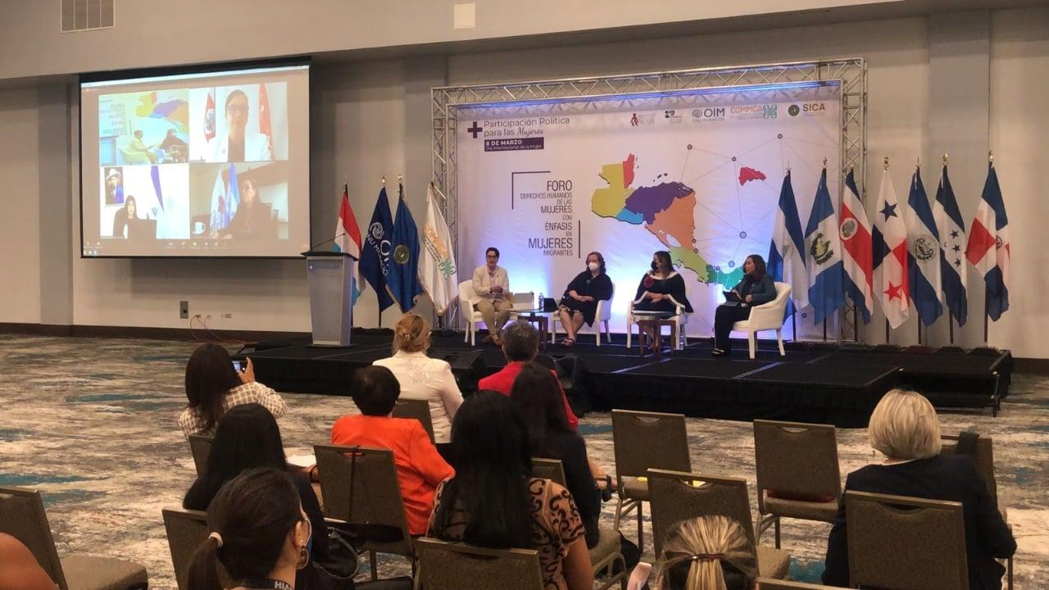
10. Participación y representación en mecanismos para el adelanto de las mujeres a nivel regional e internacional
Consejo de Ministras de la Mujer de Centroamérica y República Dominicana
-COMMCA-
Reunión con la Ministra de la Mujer, la Familia y los Derechos Humanos de Brasil.

Slide 15
11. Producto: Dirección y coordinación
En este producto se elaboraron tres informes consolidados de gestión institucional que resumen las acciones ejecutadas por las Dependencias de la Seprem, en este período, logrando con ello la ejecución del 100 % de la meta establecida para el cuatrimestre y un avance del 25 % en relación con la meta anual.
El producto Dirección y coordinación, tiene un presupuesto vigente de Q15,525,541.00 y al primer cuatrimestre se ha ejecutado Q4,383,969.75 que corresponde al 28.24 % del presupuesto vigente, con fuente de financiamiento 11 “Ingresos corrientes”, destinado para ser ejecutado en el departamento y municipio de Guatemala. Se detalla a continuación los principales logros en la ejecución de este producto.

Slide 16
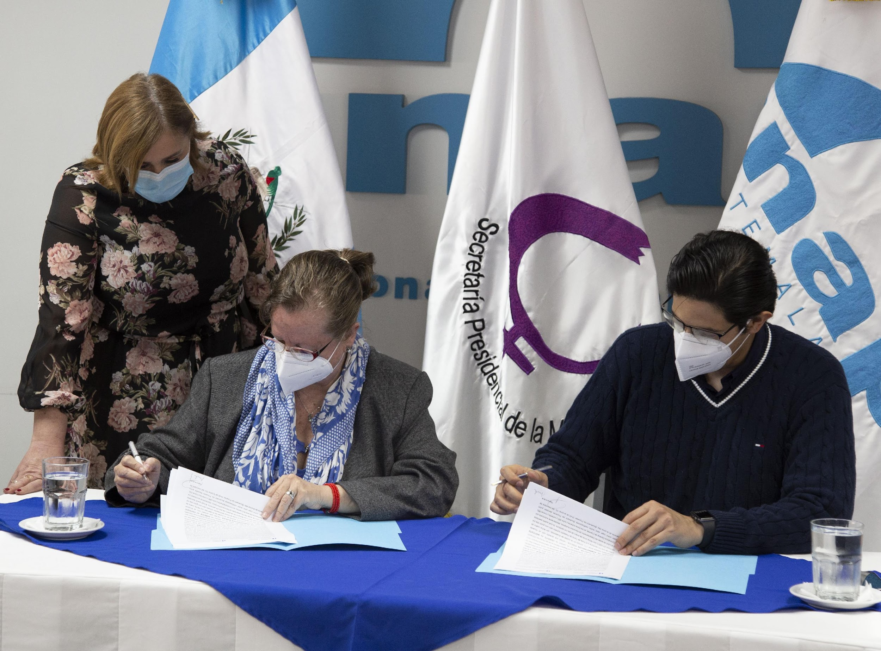
12. Convenios Firmados
Firma del Convenio Marco de Cooperación interinstitucional entre la Secretaría Presidencial de la Mujer y el Instituto Nacional de Administración Pública.
Suscripción del Convenio de Cooperación Interinstitucional del Centro de Atención Integral para personas con Discapacidad CAIPD.
Reunión con Organismos de Cooperación.

Slide 17
13. Cooperación Financiera no Reembolsable
Agencia Española de Cooperación Internacional para el Desarrollo -AECID
Se realizó acercamiento con la Agencia Española de Cooperación para el Desarrollo -AECID- con el propósito de presentar la ficha técnica para la intervención denominada “La Seprem promueve el liderazgo y participación de las mujeres” la cual fue aprobada en su primera fase, con presupuesto estimado de € 219,360.00.
Programa de Naciones Unidas -PNUD-
Se realizó la recepción de la donación de 1800 ejemplares de la “Guía de actuación para la atención y derivación de casos de violencia contra la mujer desde las Direcciones Municipales de la Mujer”.

Slide 18
14. Transparencia
La Seprem aprobó la Política de Prevención de la Corrupción, esta fue socializada a todo el personal a través de los medios oficiales.
Capacitación virtual sobre “Aspectos Básicos de la Ley de Acceso a la Información Pública”; con el apoyo del equipo técnico de la Secretaría de Acceso a la Información -SECAI-, de la Procuraduría de los Derechos Humanos -PDH-, participaron 25 mujeres y 5 hombres.
15. Planificación institucional
Se reformuló el Plan Estratégico Institucional para el período 2023-2032, con enfoque de gestión por resultados, que permitirá a la Secretaría desarrollar el proceso de asistencia técnica a la institucionalidad pública fortaleciendo las capacidades técnicas para la identificación y ejecución programas e intervenciones que implementan el enfoque de equidad, en un marco de control de convencionalidad e interseccionalidad de derechos, que permita la reducción de brechas de inequidad entre hombres y mujeres. En esa misma línea formuló el Plan Operativo Multianual 2023-2027 y Plan Operativo Anual 2023, instrumentos que fueron presentados oportunamente a la Segeplan.

Slide 19
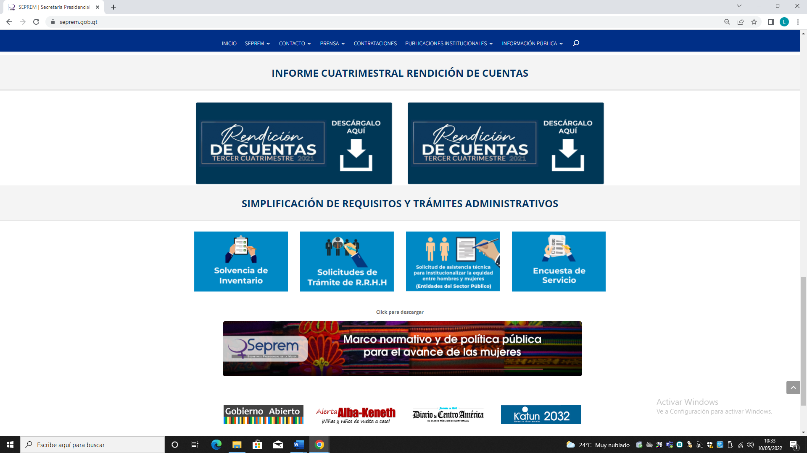
16. Simplificación de Requisitos y Trámites Administrativos
Durante el primer cuatrimestre del año 2022 y de acuerdo con la Ley de Simplificación de Requisitos y Trámites Administrativos, Decreto 5-2021, la Seprem presentó su Plan de Trabajo a la Comisión Presidencial de Gobierno Abierto y Electrónico donde se incorporaron los seis trámites administrativos a simplificar: 1) Solvencia institucional; 2) Constancias laborales; 3) Certificaciones de tiempo de servicio; 4) Certificación de actas; 5) Solvencia de inventarios; y, 6) Solicitud de asesoría técnica por las instituciones de la administración pública, gobiernos locales y sistema de consejos de desarrollo urbano y rural en acciones de política pública.

Slide 20
17. Elaboración del Informe Anual de Control Interno de la Seprem
En atención al Acuerdo A-028-2021 que aprueba el Sistema Nacional de Control Interno Gubernamental -SINACIG-, con aplicación y ejecución a partir del 01 de enero 2022, la Seprem dio cumplimiento con la elaboración, aprobación y publicación en el portal web institucional de los siguientes productos: a) Informe Anual de Control Interno del 01 de enero 2021 al 30 de abril 2022; b) Matriz de Evaluación de Riesgos; c) Mapa de Riesgos; d) Plan de Trabajo de Evaluación de Riesgos.

Slide 21
Consolidado de
Logros Institucionales
3

Slide 22
18. Consolidado de logros institucionales
Asistencia técnica a 80 entidades del gobierno central, por medio de reuniones de transferencias metodológicas a instituciones públicas para la implementación de políticas públicas y la PNPDIM y el proceso de vinculación al Clasificador Temático con Enfoque de Género, logrando el 100 % de ejecución de la meta programada para el primer cuatrimestre.
Revisión y análisis del etiquetado de estructuras presupuestarias vinculadas al Clasificador Presupuestario con Enfoque de Género del Ministerio Público y análisis de la red programática y propuesta de vinculación de la Comisión Presidencial por la Paz y Derechos Humanos -COPADEH- y del Ministerio de Gobernación.

Slide 23
Firma del Convenio marco de cooperación interinstitucional entre la Secretaría Presidencial de la Mujer y el Instituto Nacional de Administración Pública, para establecer alianzas estratégicas que permitan sumar esfuerzos para el desarrollo, implementación e incorporación del enfoque e igualdad y equidad entre hombres y mujeres en la administración pública de Guatemala.
Establecimiento del mecanismo de diálogo y rendición de cuentas con Organizaciones de Mujeres de Sociedad Civil para definir estrategias de acción en el marco de los derechos de las mujeres.
Se reactivó la Mesa Interinstitucional sobre Mujeres, Paz y Seguridad y se dio a conocer la propuesta de seguimiento a través de la Hoja de Ruta 2022-2023, así como las acciones realizadas del año 2019 al 2021.

Slide 24
Tendencias observadas
en la ejecución presupuestaria
4

Slide 25
Conclusiones
Explicación de las tendencias observadas en la ejecución presupuestaria.
Indicación de los desafíos institucionales.
Resultados de corto y mediano plazo alcanzados en el marco de la Política General de Gobierno.
Medidas o acciones aplicadas para transparentar la ejecución del gasto público y combatir la corrupción.

Slide 26
Secretaría
Presidencial
De la Mujer

